Slide 1
综合评价模型介绍
分享者：邵登科
日 期：2019年05月15日
地 点：南京宜开数据分析技术有限公司

Slide 2
目录页
Contents Page
1
什么是综合评价模型
4
评价指标选择和处理标准
2
综合评价模型的要素
5
评价指标权重的确定
3
综合评价模型的步骤
6
评价指标模型的构建

Slide 3
1、什么是综合评价模型

Slide 4
什么是综合评价模型
综合评价（ Synthetical evaluation ）
定义（Definition）：利用多项指标对某个评价对象的某种属性进行定性、定量评估，或者对多个评价对象的属性进行定性、定量评估，可对优劣顺序排序。
综合评价的目的：根据评价对象的属性判断确定这些评价对象的运行（或发展）状况哪个优，哪个劣，即按优劣对各被评价对象进排序或分类。这类问题又称为多属性（或多指标）的综合评价问题。

Slide 5
什么是综合评价模型
综合评价模型的例子：
评价指标：德育总分、智育总分、体育总分
评价结果:
学生甲：德育90 智育70 体育80
学生乙：德育70 智育80 体育70
指标权重：
方案1：德育0.3 智育0.6 体育0.1
方案2：德育0.1 智育0.8 体育0.1
评价方式：评分法、总分为100，累加法。
指标 | 德育总分 | 智育总分 | 体育总分 | 综合评价总得分
权重 | 0.3 | 0.6 | 0.1 | 方案1
甲学生 | 90 | 70 | 80 | 0.3×90＋0.6×70 ＋0.1×80＝77
乙学生 | 70 | 80 | 70 | 0.3×70＋0.6×80 ＋0.1×70＝76
指标 | 德育总分 | 智育总分 | 体育总分 | 综合评价总得分
权重 | 0.1 | 0.8 | 0.1 | 方案2
甲学生 | 90 | 70 | 80 | 0.1×90＋0.8×70 ＋0.1×80＝73
乙学生 | 70 | 80 | 70 | 0.1×70＋0.8×80 ＋0.1×70＝78
由于权重不同，结果存在明显的差异：
方案1中，甲同学综合评价结果更高，
方案2中，乙同学综合评价结果更高，

Slide 6
2、综合评价模型的五个要素

Slide 7
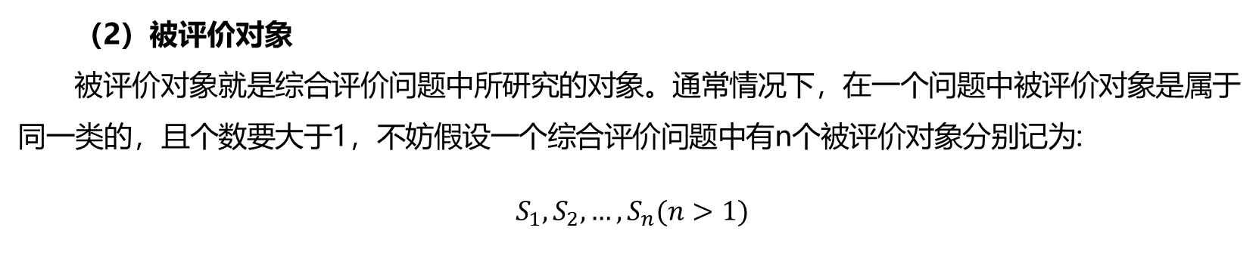
综合评价模型的五个要素
构成综合评价问题的五个要素分别为：评价者、被评价对象、评价指标、权重系数、综合评价模型。
（1）评价者
评价者是直接参与评价的人，可以是某一个人，也可以是一个团体。对于评价目的选择、评价指标体系确定、评价模型的建立和权重系数的确定都与评价者有关。
（2）被评价对象
被评价对象就是综合评价问题中所研究的对象。通常情况下，在一个问题中被评价对象是属于同一类的，且个数要大于1，不妨假设一个综合评价问题中有n个被评价对象分别记为:
$S_{1},S_{2},…,S_{n}(n>1)$

Slide 8
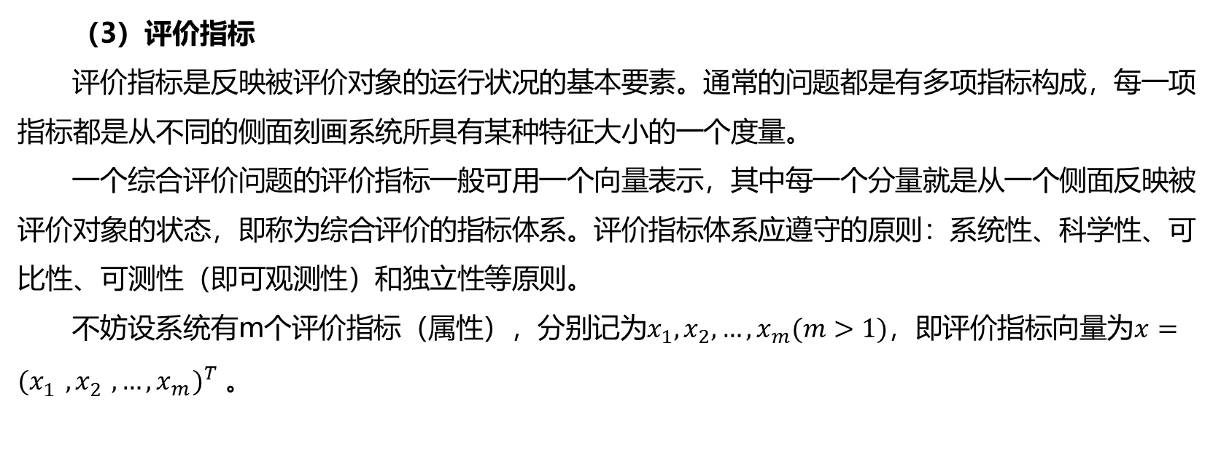
综合评价模型的五个要素
构成综合评价问题的五个要素分别为：评价者、被评价对象、评价指标、权重系数、综合评价模型。
（3）评价指标
评价指标是反映被评价对象的运行状况的基本要素。通常的问题都是有多项指标构成，每一项指标都是从不同的侧面刻画系统所具有某种特征大小的一个度量。
一个综合评价问题的评价指标一般可用一个向量表示，其中每一个分量就是从一个侧面反映被评价对象的状态，即称为综合评价的指标体系。评价指标体系应遵守的原则：系统性、科学性、可比性、可测性（即可观测性）和独立性等原则。
不妨设系统有m个评价指标（属性），分别记为$x_{1},x_{2},…,x_{m}(m>1)$，即评价指标向量为$x={(x_{1}^{},x_{2}^{},…,x_{m}^{})}^{T}$ 。

Slide 9
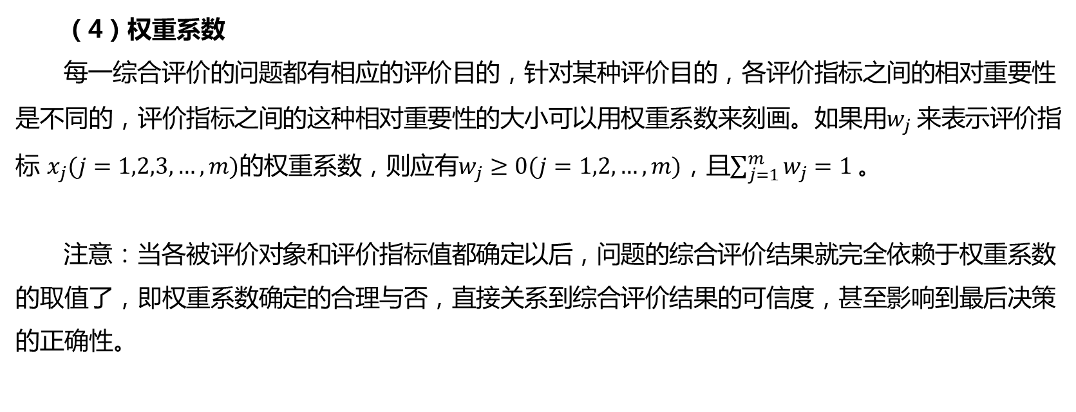
综合评价模型的五个要素
构成综合评价问题的五个要素分别为：评价者、被评价对象、评价指标、权重系数、综合评价模型。
（4）权重系数
每一综合评价的问题都有相应的评价目的，针对某种评价目的，各评价指标之间的相对重要性是不同的，评价指标之间的这种相对重要性的大小可以用权重系数来刻画。如果用$w_{j}$来表示评价指标 $x_{j}(j=1,2,3,…,m)$的权重系数，则应有$w_{j}≥0(j=1,2,…,m)$，且$\sum_{j=1}^{m}{w_{j}}=1$ 。
注意：当各被评价对象和评价指标值都确定以后，问题的综合评价结果就完全依赖于权重系数的取值了，即权重系数确定的合理与否，直接关系到综合评价结果的可信度，甚至影响到最后决策的正确性。

Slide 10
综合评价模型的五个要素
构成综合评价问题的五个要素分别为：评价者、被评价对象、评价指标、权重系数、综合评价模型。
（5）综合评价模型
对于多指标（或多因素）的综合评价问题，就是要通过建立合适的综合评价数学模型将多个评价指标综合成为一个整体的综合评价指标，作为综合评价的依据，从而得到相应的评价结果。

Slide 11
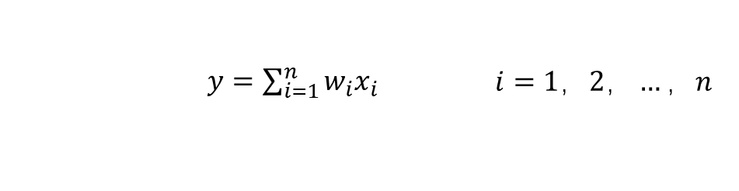
综合评价指数模型的构建
综合评价模型的例子：
评价指标：德育总分、智育总分、体育总分
评价结果:
学生甲：德育90 智育70 体育80
学生乙：德育70 智育80 体育70
指标权重：
方案1：德育0.3 智育0.6 体育0.1
方案2：德育0.1 智育0.8 体育0.1
评价模型：线性加权评价模型
指标 | 德育总分 | 智育总分 | 体育总分 | 综合评价总得分
权重 | 0.3 | 0.6 | 0.1 | 方案1
甲学生 | 90 | 70 | 80 | 0.3×90＋0.6×70 ＋0.1×80＝77
乙学生 | 70 | 80 | 70 | 0.3×70＋0.6×80 ＋0.1×70＝76
指标 | 德育总分 | 智育总分 | 体育总分 | 综合评价总得分
权重 | 0.1 | 0.8 | 0.1 | 方案2
甲学生 | 90 | 70 | 80 | 0.1×90＋0.8×70 ＋0.1×80＝73
乙学生 | 70 | 80 | 70 | 0.1×70＋0.8×80 ＋0.1×70＝78
$y=\sum_{i=1}^{n}{w_{i}x_{i}}\begin{matrix} & & i=1，2，…，n\end{matrix}$

Slide 12
3、综合评价模型的一般步骤

Slide 13
综合评价模型的一般步骤
对某事件进行多因素综合评价的过程，实质上就是科学研究与决策的过程，原则上应包括业务调研、方案设计、收集资料和分析资料几个基本阶段。综合评价模型的一般步骤：
明确评价目的，确定被评价对象；
建立综合评价指标体系和标准（包括评价指标的原始值、评价指标的若干预处理等）；
确定与各项评价指标相对应的权重系数；
选择或构造综合评价模型；计算各系统的综合评价值，并给出综合评价结果。

Slide 14
4、评价指标选择和处理标准

Slide 15
指标选择的一般原则
指标选择的一般原则：
科学性原则。确保指标体系科学、合理，指标全面、独立，评价方法适合，从而使评价结果能够客观、真实的反映被评估对象的性质。
全面性原则。要求指标的构建应基于系统论的观点，从整体的角度来考察被评估对象各个部分的联系和重要程度。
独立性原则。指标体系中同一层级的指标间应相互独立、内涵不同、外延不交叉，不得存在同一关系、交叉关系和矛盾关系，只能是并列关系。
可操作性原则。评价指标具有可实践性，构建的指标体系在内容和形式上简化和易懂，使人能明确指标体系的内涵和意义，指标的数据可得且易处理。

Slide 16
指标选择的一般原则
常用筛选指标方法：
指标聚类法降维法：
在存在众多指标的情况下，可将相似指标聚成类，再从每类中找一个典型指标作为代表，从而用少量几个典型指标作为评价指标来代表原来众多的指标建立评价模型。
对于评价指标特别多，且指标之间相关性很强的指标体系，可以采用因子分析等降维方式，将多维指标综合成若干个指标作为评价指标。
逐个指标假设检验的方法（建立在一定的先验知识基础上）：
是在掌握有关历史资料基础上，依照可能的评价结果将评价对象分组，并对各指标进行假设检验，挑选有统计意义的指标作为评价指标。
多元回归及逐步回归等算法（建立在一定的先验知识基础上） ：
多元回归分析挑选标准化偏回归系数绝对值较大或偏回归系数假设检验有显著性的指标作为评价指标；逐步回归有自动挑选主要影响指标的功能，是目前最常用的指标挑选方法。随机森林模型计算变量重要度等。

Slide 17
综合评价案例分析-指标选择
评估目的：残疾人基本公共服务质量
评估流程：评估目的内涵界定，指标体系构建，指标的预处理，指标权重计算，综合评价模型结果计算。
目标层 | 准则层 | 变量 | 指标层 | 单位
残疾人基本服务质量指数 | 教育服务质量指数 | X1 | 残疾人文盲率 | %
 |  | X2 | 残疾人平均受教育年限 | 年
 |  | X3 | 残疾人义务教育阶段毛入学率 | %
 | 就业扶贫服务质量指数 | X4 | 残疾人就业率 | %
 |  | X5 | 农村残疾人家庭贫困率 | %
 |  | X6 | 城镇残疾人家庭低收入率 | %
 | 社会保障服务质量指数 | X7 | 残疾人社会福利覆盖率 | %
 |  | X8 | 残疾人社会保险覆盖率 | %
 | 康复服务质量指数 | X9 | 康复服务覆盖率 | %
 |  | X10 | 辅助器具供应服务机构覆盖率 | %
 | 无障碍服务质量指数 | X11 | 家庭无障碍设施改造率 | %
 | 文体服务质量指数 | X12 | 残疾人文化体育活动参与率 | %

Slide 18
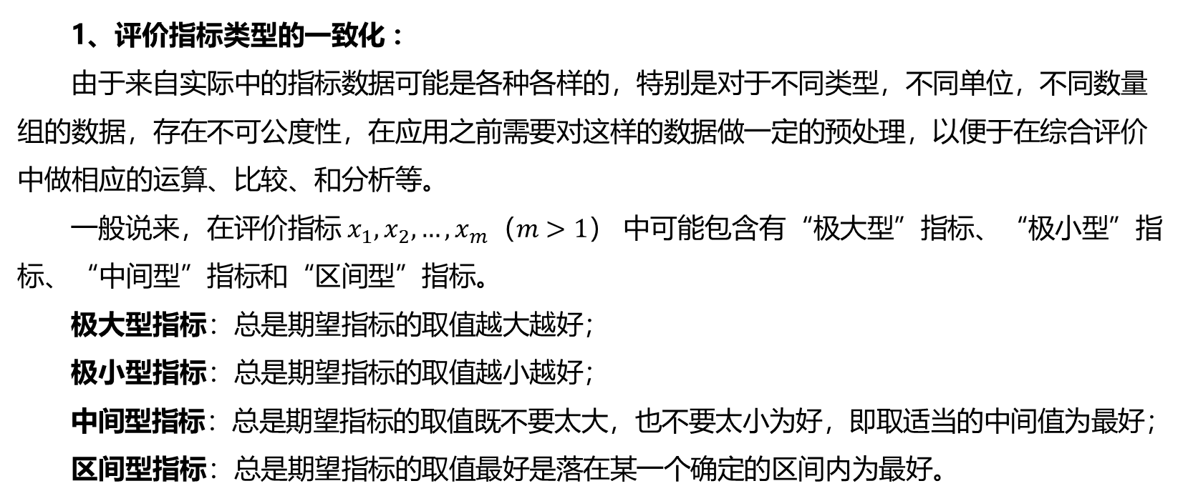
指标一致化无量纲化处理
1、评价指标类型的一致化 ：
由于来自实际中的指标数据可能是各种各样的，特别是对于不同类型，不同单位，不同数量组的数据，存在不可公度性，在应用之前需要对这样的数据做一定的预处理，以便于在综合评价中做相应的运算、比较、和分析等。
一般说来，在评价指标 $x_{1},x_{2},…,x_{m}（m>1）$ 中可能包含有“极大型”指标、“极小型”指标、“中间型”指标和“区间型”指标。
极大型指标：总是期望指标的取值越大越好；
极小型指标：总是期望指标的取值越小越好；
中间型指标：总是期望指标的取值既不要太大，也不要太小为好，即取适当的中间值为最好；
区间型指标：总是期望指标的取值最好是落在某一个确定的区间内为最好。

Slide 19
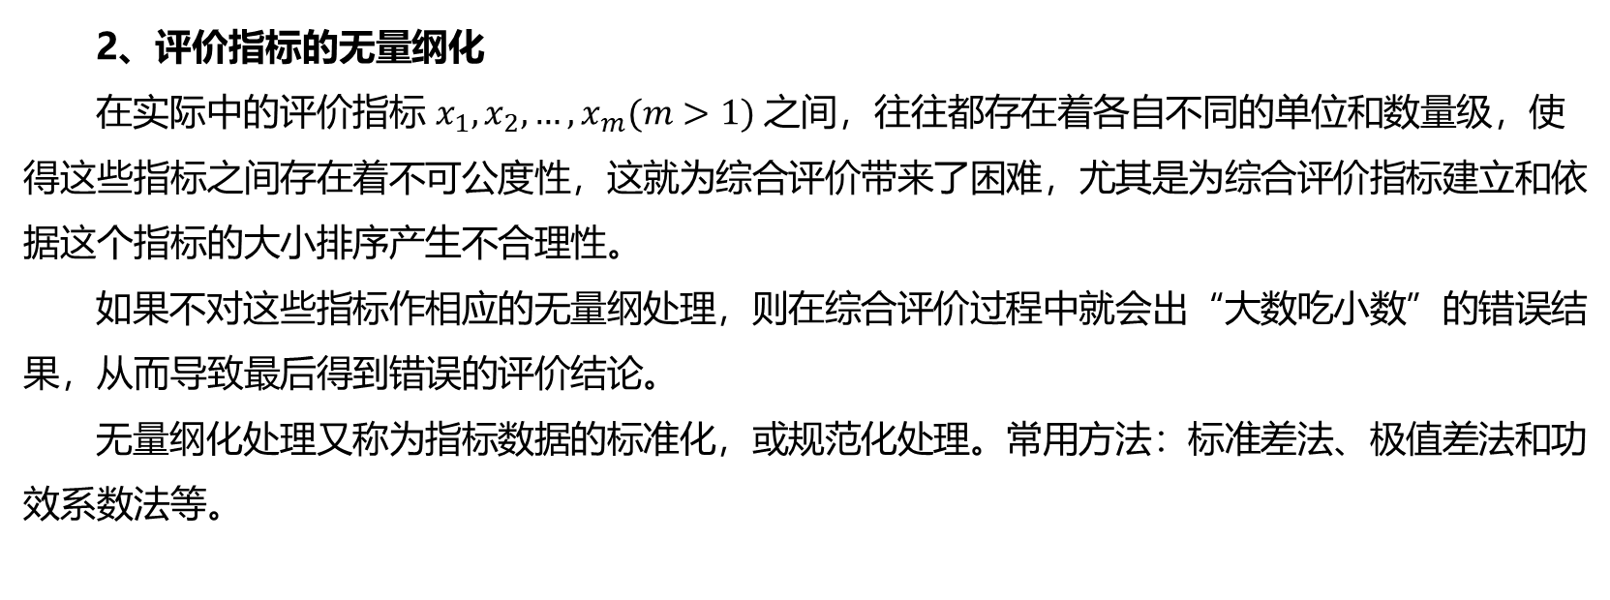
指标一致化无量纲化处理
2、评价指标的无量纲化
在实际中的评价指标 $x_{1},x_{2},…,x_{m}(m>1)$ 之间，往往都存在着各自不同的单位和数量级，使得这些指标之间存在着不可公度性，这就为综合评价带来了困难，尤其是为综合评价指标建立和依据这个指标的大小排序产生不合理性。
如果不对这些指标作相应的无量纲处理，则在综合评价过程中就会出“大数吃小数”的错误结果，从而导致最后得到错误的评价结论。
无量纲化处理又称为指标数据的标准化，或规范化处理。常用方法：标准差法、极值差法和功效系数法等。

Slide 20
指标一致化无量纲化处理

Slide 21
指标一致化无量纲化处理

Slide 22
指标一致化无量纲化处理

Slide 23
5、评价指标权重的计算

Slide 24
评价指标权重的计算
主观赋权法
德尔菲法（专家赋权法）
客观赋权法
主成分分析法（因子分析法）
层次分析法
均方差法
熵值法
离差最大法
权重的集成算法
神经网络法
定权带有一定的主观性，用不同方法确定的权重分配，可能不尽一致，这将导致权重分配的不确定性，最终可能导致评价结果的不确定性。因而在实际工作中，不论用哪种方法确定权重分配，都应当依赖于较为合理的专业解释。

Slide 25
德尔菲法（专家评分法）
德尔菲法（专家评分法）
德尔菲法又称为专家法，其特点在于集中专家的知识和经验，确定各指标的权重，并在不断的反馈和修改中得到比较满意的结果。基本步骤如下：
（1）选择专家。这是很重要的一步，选得好不好将直接影响到结果的准确性。一般情况下，选本专业领域中既有实际工作经验又有较深理论修养的专家10～30人左右，并需征得专家本人的同意。
（2）将待定权重的n个指标和有关资料以及统一的确定权重的规则发给选定的各位专家，请他们独立的给出各指标的权数值。
（3）回收结果并计算各指标权数的均值和标准差。
（4）将计算的结果及补充资料返还给各位专家，要求所有的专家在新的基础上确定权数。
（5）重复第（3）和第（4）步，直至各指标权数与其均值的离差不超过预先给定的标准为止，也就是各专家的意见基本趋于一致，以此时各指标权数的均值作为该指标的权重。

Slide 26
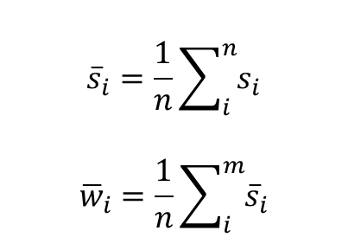
德尔菲法（专家评分法）
下面简单介绍一个德尔菲法确定指标权重的例子：
假如请了6个专家（N），对4个评价指标（M）进行评价，其各自评价结果得分见如表格，计算出每个指标专家的评价得分，每个指标的平均得分占总平均得分的比重即为指标的权重。
$${\overline{s}}_{i}=\frac{1}{n}\sum_{i}^{n}{s_{i}}$$
$${\overline{w}}_{i}=\frac{1}{n}\sum_{i}^{m}{{\overline{s}}_{i}}$$

Slide 27
德尔菲法（专家评分法）可靠性评估常用指标
在实际工作中，常用专家的擅长系数和专家意见一致性系数等指标来估计专家评分方法所定权重分配的相对合理性。
1）擅长系数：某一评估专家的水平可用对擅长领域中所提问题作出正确应答的概率 ，即所谓“擅长系数”。通常在选择评估专家时,其擅长系数不应低于0.80。
2）专家意见一致性系数 ：设参与权重评估的专家数为m，待评价指标数为n，则反映m个专家对全部n个指标权重评估的一致程度的指标称为一致性系数，以w表示。一致性系数在0～1之间取值，越接近于1，表示所有专家对全部评价指标评分的协调程度越好。当然，一致性系数越大越好，这说明各评价因子的权重估计较为稳定可靠

Slide 28
权重估计注意事项
权重估计不是很完美，权重估计结果应满足专业解释；
尽量在专业领域中寻找专业评分方法；
尽量排除试验者和受试者的主观性，尽量选用客观方法；
采用多种方法进行权重，在获得较为满意的专业解释的基础上，优先考虑多个方法同时选入的指标。

Slide 29
6、综合评价模型的构建

Slide 30
综合评价模型的构建
常见的综合评价模型：
综合评分法、综合指数法
层次分析法
Topsis法
秩和比法
灰色综合评价法
模糊综合评价法
BP神经网络综合评价法
数据包络法
组合评价法

Slide 31
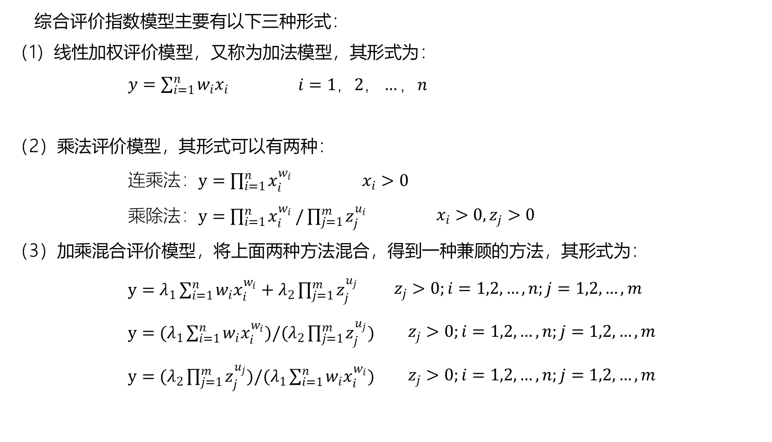
综合评价指数模型的构建
综合评价指数模型主要有以下三种形式：
（1）线性加权评价模型，又称为加法模型，其形式为：
$y=\sum_{i=1}^{n}{w_{i}x_{i}}\begin{matrix} & & i=1，2，…，n\end{matrix}$
（2）乘法评价模型，其形式可以有两种：
连乘法：$y=\prod_{i=1}^{n}{x_{i}^{w_{i}}}\begin{matrix} & & x_{i}>0\end{matrix}$
乘除法：$y=\prod_{i=1}^{n}{x_{i}^{w_{i}}}/\prod_{j=1}^{m}{z_{j}^{u_{i}}}\begin{matrix} & & x_{i}>0,z_{j}>0\end{matrix}$
（3）加乘混合评价模型，将上面两种方法混合，得到一种兼顾的方法，其形式为：
$y=λ_{1}\sum_{i=1}^{n}{w_{i}x_{i}^{w_{i}}}+λ_{2}\prod_{j=1}^{m}{z_{j}^{u_{j}}}\begin{matrix} & z_{j}>0;i=1,2,…,n;j=1,2,…,m\end{matrix}$
$y=(λ_{1}\sum_{i=1}^{n}{w_{i}x_{i}^{w_{i}}})/(λ_{2}\prod_{j=1}^{m}{z_{j}^{u_{j}}})\begin{matrix} & z_{j}>0;i=1,2,…,n;j=1,2,…,m\end{matrix}$
$y=(λ_{2}\prod_{j=1}^{m}{z_{j}^{u_{j}}})/(λ_{1}\sum_{i=1}^{n}{w_{i}x_{i}^{w_{i}}})\begin{matrix} & z_{j}>0;i=1,2,…,n;j=1,2,…,m\end{matrix}$

Slide 32
综合评价案例分析
评估目的：残疾人基本公共服务质量
评估流程：评估目的内涵界定，指标体系构建，指标的预处理，指标权重计算，综合评价模型结果计算。
目标层 | 准则层 | 变量 | 指标层 | 单位 | 权重
残疾人基本服务质量指数 | 教育服务质量指数 （0.249） | X1 | 残疾人文盲率 | % | 0.091
 |  | X2 | 残疾人平均受教育年限 | 年 | 0.068
 |  | X3 | 残疾人义务教育阶段毛入学率 | % | 0.090
 | 就业扶贫服务质量指数 （0.276） | X4 | 残疾人就业率 | % | 0.087
 |  | X5 | 农村残疾人家庭贫困率 | % | 0.097
 |  | X6 | 城镇残疾人家庭低收入率 | % | 0.092
 | 社会保障服务质量指数 （0.177） | X7 | 残疾人社会福利覆盖率 | % | 0.105
 |  | X8 | 残疾人社会保险覆盖率 | % | 0.073
 | 康复服务质量指数 （0.169） | X9 | 康复服务覆盖率 | % | 0.083
 |  | X10 | 辅助器具供应服务机构覆盖率 | % | 0.086
 | 无障碍服务质量指数（0.069） | X11 | 家庭无障碍设施改造率 | % | 0.069
 | 文体服务质量指数（0.060） | X12 | 残疾人文化体育活动参与率 | % | 0.060

Slide 33
7、案例分析

Slide 34
综合评价案例分析
商品销售情况综合评价讨论
商品售课量 | 商品售课金额
升级到该课程的售课量 | 升级到该课程的售课金额
商品退课量 | 商品退课金额
商品升级到其他课程数量 | 商品升级到其他课程金额
商品更换课程的数量 | 商品更换课程的金额
商品费用留存的数量 | 商品费用留存的金额
因教师不满意退课的数量 | 因教师不满意退课的金额

Slide 35
参考文献
白先春. 统计综合评价方法与应用[M]. 北京：中国统计出版社，2013
郭亚军. 综合评价理论、方法及应用[M]. 北京：科学出版社, 2007

Slide 36
谢 谢 ！

